Slide 1
CROESO I
CROESO I
CROESO I
CROESO I
CROESO I
CROESO I DY BLEIDLAIS
Etholiad Senedd Cymru 2026:
Sut i Bleidleisio
electoralcommission.org.uk/cy/dysgu
electoralcommission.org.uk/cy/dysgu

Slide 2
Sesiwn heddiw
Byddwn yn dysgu am y canlynol:
Pam mae pleidleisio’n bwysig
Beth yw etholiad y Senedd a beth rydych chi'n pleidleisio drosto
Sut i gofrestru a bwrw eich pleidlais yn etholiad y Senedd
electoralcommission.org.uk/cy/dysgu

Slide 3

Pam mae pleidleisio’n bwysig?
10 munud
electoralcommission.org.uk/cy/dysgu

Slide 4


Etholiad Senedd Cymru 2026
Bydd etholiad Senedd Cymru yn cael ei gynnal ddydd Iau 7 Mai 2026
Gallwch bleidleisio os ydych chi'n 16 oed neu’n hŷn ar ddiwrnod y pleidleisio ac yn byw yng Nghymru
Pam mae hyn yn bwysig?
Mae'r Senedd yn gwneud penderfyniadau am bethau sy'n effeithio arnoch chi
Yr etholiad hwn yw eich cyfle chi i gael dweud eich dweud
Diwrnod yr etholiad:
7 Mai 2026
electoralcommission.org.uk/cy/dysgu
Notes:
Eglurwch fod etholiad Senedd Cymru ar y gweill yn 2026 a phwysleisiwch pam ei fod yn bwysig.
Gallwch hefyd wahodd myfyrwyr i rannu eu syniadau.
Pam mae hyn yn bwysig:
Mae'r Senedd yn gwneud penderfyniadau am eich addysg, iechyd, trafnidiaeth, tai a'r amgylchedd.
Mae eich llais yn bwysig. Yr etholiad hwn yw eich cyfle chi i gael dweud eich dweud wrth lunio dyfodol Cymru, dangos bod pleidleisiau pobl ifanc yn cyfrif a dylanwadu ar benderfyniadau sy'n effeithio arnoch chi a'ch cymuned bob dydd.
Os na fydd pobl ifanc yn pleidleisio, bydd penderfyniadau'n dal i gael eu gwneud - ond heb eich llais chi

Slide 5
Dechreuwr – gwleidyddiaeth bob dydd
Enghreifftiau - gwleidyddiaeth bob dydd
7am – dal y bws i’r ysgol
Mae gwasanaethau bysiau ysgol yn cael eu rheoli gan gynghorau lleol
12.15pm – bwyta cinio ysgol
Cyhoeddir canllawiau bwyta’n iach mewn ysgolion gan y Senedd
4pm – mynd i’r parc
Rheolir parciau, hamdden a llyfrgelloedd gan llywodraethau lleol
6pm –
Ariannir y BBC gan Lywodraeth y DU
10 munud
Mewn parau nodwch llinell amser o’ch diwrnod arferol.
Amlygwch y gweithgareddau rydych chi'n credu bod gwleidyddiaeth yn effeithio arnynt.
Trafodwch.
electoralcommission.org.uk/cy/dysgu
Notes:
Gofynnwch i'r myfyrwyr ysgrifennu llinell amser o’u diwrnod arferol, gan amlygu gweithgareddau sy'n cael eu heffeithio gan wleidyddiaeth.
Heriwch y myfyrwyr i nodi pwy sy'n gyfrifol am bob maes y maent wedi'i labelu: cynghorau lleol, y Senedd neu Senedd y DU.
Rhannwch adborth fel dosbarth, gan amlygu meysydd o'u bywydau yr effeithiwyd arnynt gan y Senedd. Atgoffwch y myfyrwyr, er mwyn cael dweud eu dweud ar y materion hyn, y gallant bleidleisio mewn etholiadau.

Slide 6
Beth yw etholiad y Senedd a dros beth yr ydym yn pleidleisio?
20 munud
electoralcommission.org.uk/cy/dysgu

Slide 7

Beth yw’r Senedd?
Y Senedd (Senedd Cymru) yw'r corff sydd wedi’i ethol yn ddemocrataidd sy'n cynrychioli buddiannau Cymru a'i phobl.
electoralcommission.org.uk/cy/dysgu
Notes:
Cyflwynwch beth yw’r Senedd.

Slide 8

Pwerau’r Senedd
Cyfarwyddiadau:
Gwyliwch y fideo am y Senedd ar y sleid nesaf
Nodwch gymaint â phosibl o'r pwerau a'r cyfrifoldebau y mae'n eu crybwyll
electoralcommission.org.uk/cy/dysgu
Notes:
Cyflwynwch y weithgaredd a sut yr hoffech i fyfyrwyr nodi eu hatebion.
Efallai yr hoffech iddyn nhw ddefnyddio bwrdd gwyn bach neu ddarn o bapur.

Slide 9

Gwyliwch y fideo am y Senedd
Pwerau’r Senedd
electoralcommission.org.uk/cy/dysgu
Notes:
Dangoswch y fideo am y Senedd a gofynnwch i'r myfyrwyr restru cymaint o gyfrifoldebau'r Senedd ag y gallant feddwl amdanynt.
Dolen i’r fideo: Croeso i Dy Bleidlais- Systemau Pleidleisio: System Gyfrannol Rhestr Gaaedig

Slide 10
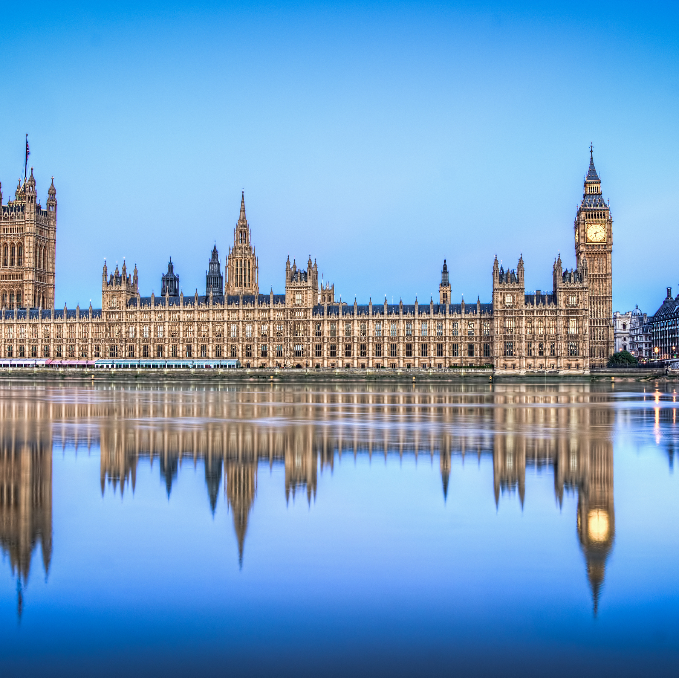
  Mae’r Senedd yn gyfrifol dros:
  Addysg
  Gofal Iechyd
  Hyfforddiant
  Treftadaeth
  Trafnidiaeth
  Tai
Amaethyddiaeth
Yr Iaith Gymraeg
Chwaraeon
Twristiaeth
Bwyd
Gwasanaethau Tân ac Achub
Yr Amgylchedd
Diwylliant
Mae Llywodraeth y DU yn gyfrifol dros:
Rhai budd-daliadau
Y we
Y cyfryngau
Egni Niwclear
Amddiffyniad
Trosedd a phlismona
Gofod Allanol
Mewnforio ac Allforio
Trafnidiaeth awyr
Mewnfudo
electoralcommission.org.uk/cy/dysgu
Notes:
Trafodwch wahanol bwerau a chyfrifoldebau’r Senedd, gelwir y rhain yn bwerau datganoledig.
Yna dangoswch gyfrifoldebau Senedd y DU, gelwir y rhain yn bwerau a gedwir yn ôl.
Beth mae'r cyfrifoldebau hyn yn ei olygu yn ymarferol? Dangoswch y deddfau a gyflwynwyd gan y Senedd ar y sleid nesaf.

Slide 11
Deddfau a basiwyd gan y Senedd
Gorchymyn Cyfyngiadau Ffyrdd
Gwneud 20mya yn gyflymder diofyn ar gyfer y rhan fwyaf o ffyrdd adeiledig yng Nghymru
Deddf Cwricwlwm ac Asesu a ddarparodd fframwaith ar gyfer cwricwlwm cenedlaethol newydd ar gyfer ysgolion a cholegau yng Nghymru
Deddf Diogelu'r Amgylchedd
Gwahardd defnyddio eitemau plastig untro, e.e. platiau, cyllyll a ffyrc, cymysgwyr ac ati yng Nghymru
Deddf Plant (Diddymu Amddiffyniad Cosb Resymol) (Cymru) 2020) Daeth â’r amddiffyniad cyfreithiol dros gosbi plant yn gorfforol yng Nghymru i ben.
Gorchymyn Deddf Llety Ymwelwyr Cyflwynodd gofrestr a tholl (treth) ar gyfer llety twristaidd yng Nghymru
electoralcommission.org.uk/cy/dysgu
Notes:
Cyflwynwch y gwahanol deddfau, gan egluro eu bod i gyd wedi cael eu creu a'u gweithredu gan y Senedd. Mae hyn yn dangos effaith y Senedd ar fywyd yng Nghymru.

Slide 12
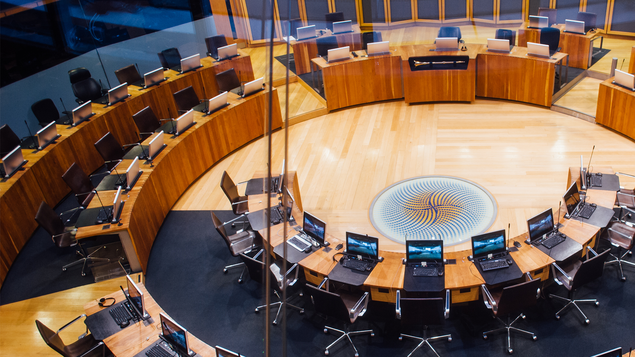
Deddfau a basiwyd gan y Senedd
Cyfarwyddiadau:
Edrychwch ar y deddfau a basiwyd gan y Senedd
Pa gyfraith ydych chi'n meddwl sydd wedi effeithio fwyaf arnoch chi a'ch cymuned a pham?
electoralcommission.org.uk/cy/dysgu
Notes:
Gofynnwch i'r myfyrwyr drafod pa gyfraith sydd â'r effaith fwyaf arnyn nhw a'u cymuned mewn parau neu grwpiau bach.

Slide 13
Beth fuasech chi’n newid?
Mewn parau, trafodwch:
Pa gyfraith hoffech chi i'r Senedd ei phasio yn y dyfodol?
Meddyliwch yn ôl i bwerau’r Senedd. ​
​​
Pa un o'r meysydd hyn sydd bwysicaf i chi?
Pa broblem hoffech chi ei datrys neu pa newid cadarnhaol hoffech chi ei weld yn y maes hwn?
electoralcommission.org.uk/cy/dysgu
Notes:
Nawr, gofynnwch i'r myfyrwyr benderfynu ar un gyfraith yr hoffent ei gweld yn cael ei phasio gan y Senedd yn y dyfodol a pham.
Pwysleisiwch y gall myfyrwyr ddweud eu dweud ar y materion hyn drwy bleidleisio yn etholiadau'r Senedd a bod yn rhan o ddemocratiaeth.

Slide 14
Sut i bleidleisio
15 munud
electoralcommission.org.uk/cy/dysgu

Slide 15
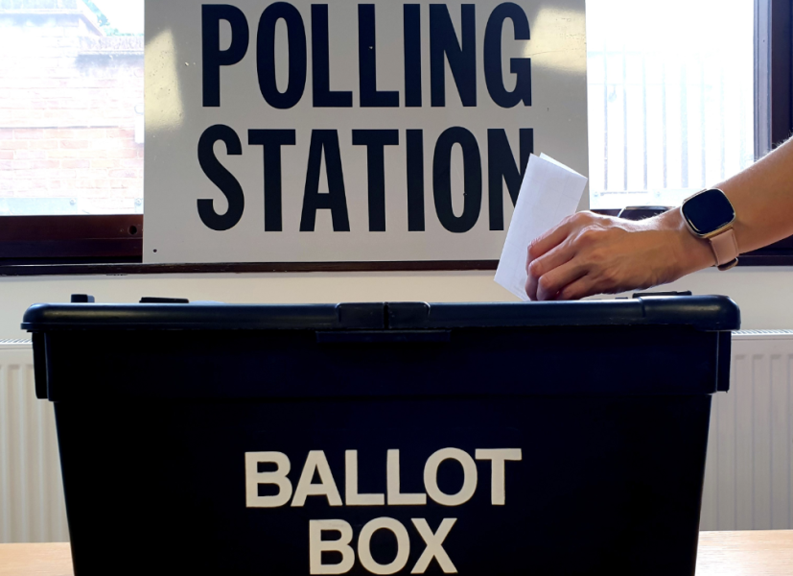
Sut i bleidleisio - cwis
Cyfarwyddiadau:
Gwyliwch y fideo am sut i bleidleisio yn etholiad y Senedd
Atebwch y cwestiynau cwis ar y sleid i brofi eich gwybodaeth
electoralcommission.org.uk/cy/dysgu
Notes:
Cyflwynwch y gweithgaredd.

Slide 16
Gwyliwch y fideo i ganfod sut i bleidleisio yn etholiad y Senedd.
electoralcommission.org.uk/cy/dysgu
Notes:
Dangoswch y fideo i ganfod sut i bleidleisio yn etholiad y Senedd.
Dolen i’r fideo: Croeso i Dy Bleidlais- Systemau Pleidleisio: System Gyfrannol Rhestr Gaaedig

Slide 17
Cwis
Cwis
Cwis
Cwis
Cwis
electoralcommission.org.uk/cy/dysgu
Notes:
Dywedwch wrth y myfyrwyr y byddwch chi'n profi'r hyn maen nhw'n ei ddysgu o'r fideo.
Rhowch gyfarwyddiadau ar sut hoffech chi i'r grŵp rannu eu hatebion i gwestiynau'r cwis. Efallai yr hoffech ddefnyddio byrddau gwyn bach i gasglu atebion gan y dosbarth cyfan. Gallech hefyd ddefnyddio bwrdd arweinwyr i gefnogi ymgysylltiad.
Opsiwn i wneud y cwis yn un ag aml-ddewis i fyfyrwyr sy'n cael y cwestiynau'n heriol.

Slide 18

Cwis
Faint o bapurau pleidleisio a gewch wrth bleidleisio mewn etholiad Senedd?
Bydd un bleidlais gennych chi a byddwch yn cael un papur pleidleisio.
electoralcommission.org.uk/cy/dysgu
Notes:
Gwybodaeth ychwanegol:
Sicrhewch eich bod yn darllen y cyfarwyddiadau ar y bapur pleidleisio a gofynnwch i’r tîm yn yr orsaf bleidleisio os oes angen help arnoch.

Slide 19

Cwis
Llenwch y bylchau.
Yn etholiadau'r Senedd, rydych chi'n pleidleisio dros ___________ neu ___________.
Yn etholiadau'r Senedd, rydych chi'n pleidleisio dros blaid wleidyddol neu ymgeisydd annibynnol
electoralcommission.org.uk/cy/dysgu
Notes:
Gwybodaeth ychwanegol:
Bydd y papur pleidleisio yn dal i ddangos rhestr yr ymgeiswyr ar gyfer pob plaid wleidyddol, ond cofiwch, rydych chi’n pleidleisio dros blaid wleidyddol neu ymgeisydd annibynnol, yn hytrach nag ymgeiswyr penodol ar restr plaid.

Slide 20
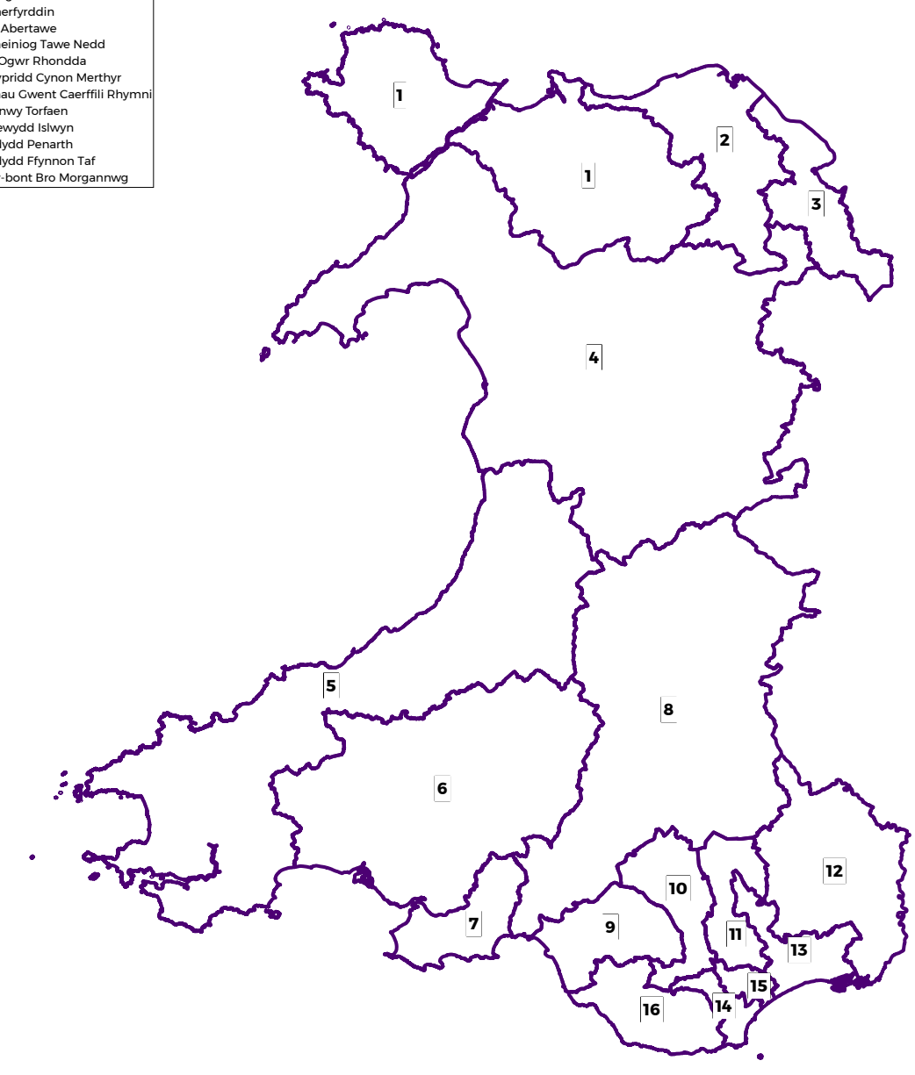
Cwis
Faint o Aelodau'r Senedd fydd yn cael eu hethol i gynrychioli eich etholaeth?
Bydd 6 Aelod o'r Senedd yn cael eu hethol i gynrychioli eich etholaeth
electoralcommission.org.uk/cy/dysgu
Notes:
Gwybodaeth ychwanegol:
eich etholaeth yw'r ardal leol lle rydych chi'n byw
Mae 16 etholaeth yng Nghymru sy'n ethol 6 Aelod o'r Senedd yr un.

Slide 21

Cwis - cwestiwn bonws
Beth yw enw'r system bleidleisio a ddefnyddir i ethol aelodau i’r Senedd?
System rhestr gyfrannol gaeedig
electoralcommission.org.uk/cy/dysgu
Notes:
Cwestiwn cwis opsiynol os oes amser gennych chi neu os hoffech herio eich grwp.
Gwybodaeth ychwanegol:
Mae'r system bleidleisio hon yn effeithio ar sut mae ymgeiswyr yn cael eu hethol ac yn nodi'r rheolau ar gyfer sut mae eich pleidlais yn cael ei chyfrif.

Slide 22

Cwis – cwestiwn bonws
Gwir neu Gau? Mae'r system bleidleisio ar gyfer etholiadau'r Senedd yn fath o gynrychiolaeth gyfrannol.
Gwir!
Bydd nifer y seddi y mae pob plaid neu ymgeisydd annibynnol yn eu hennill yn y Senedd yn adlewyrchu canran y pleidleisiau a gawsant ym mhob etholaeth.
electoralcommission.org.uk/cy/dysgu
Notes:
Cwestiwn cwis opsiynol os oes amser gennych chi neu os hoffech herio eich grwp.
Gwybodaeth ychwanegol:
Mae cynrychiolaeth gyfrannol yn golygu bod nifer yr ymgeiswyr sy’n cael eu hethol ar gyfer pob plaid wleidyddol yn cyfateb yn fras i nifer y pleidleisiau a dderbyniwyd

Slide 23
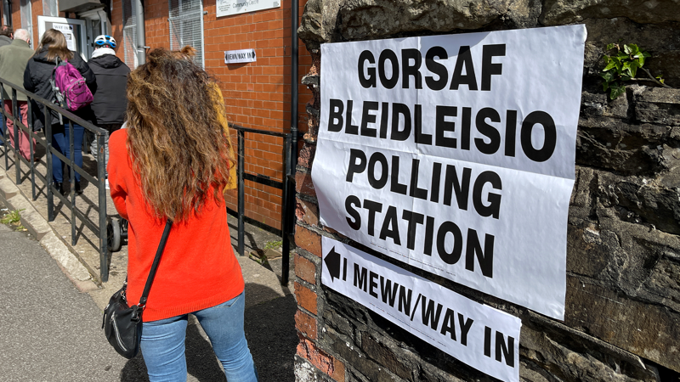
Pleidleisio’n bersonol
Cyfarwyddiadau:
Darllenwch y camau allweddol ar gyfer pleidleisio yn bersonol ar y sleid nesaf
Rhowch y camau yn y drefn gywir i greu amserlen ar gyfer pleidleisio yn bersonol
electoralcommission.org.uk/cy/dysgu
Notes:
Cyflwynwch y gweithgaredd.

Slide 24
Pleidleisio’n bersonol – gweithgaredd llinell amser
Plygwch eich papur pleidleisio wedi’i llenwi a’i rhoi yn y blwch pleidleisio.’
Ewch â’ch papur pleidleisio i fwth pleidleisio er mwyn i chi allu bwrw eich pleidlais yn gyfrinachol.
Bwrw eich pleidlais, rhowch farc [X] yn y blwch wrth ymyl eich dewis o blaid wleidyddol neu ymgeisydd annibynnol.
B
C
Derbyn cerdyn pleidleisio yn nodi ble mae eich gorsaf bleidleisio. Gallwch hefyd wirio ar-lein.
Yn yr orsaf bleidleisio, byddwch yn cael un papur pleidleisio. Gofynnwch i'r staff os oes angen unrhyw help arnoch.
A
Cofrestrwch i bleidleisio
E
D
F
electoralcommission.org.uk/cy/dysgu
Notes:
Gofynnwch i'r myfyrwyr drafod y camau allweddol ar gyfer pleidleisio yn bersonol a'u trefnu'n gywir i greu amserlen ar gyfer pleidleisio yn bersonol.
Gallent gyflwyno eu syniadau ar bapur neu ar fyrddau gwyn bach.

Slide 25
Pleidleisio’n bersonol – gweithgaredd llinell amser
2
Byddwch yn cael cerdyn pleidleisio sy’n nodi ble mae eich gorsaf bleidleisio. Gallwch hefyd wirio ar-lein.
3
Yn yr orsaf bleidleisio, byddwch yn cael un papur pleidleisio. Gofynnwch i'r staff os oes angen unrhyw help arnoch.
Cofrestrwch i bleidleisio
1
D
E
F
Ewch â’ch papur pleidleisio i fwth pleidleisio er mwyn i chi allu bwrw eich pleidlais yn gyfrinachol.
I fwrw eich pleidlais, rhowch ‘X’ yn y blwch wrth ymyl eich dewis o blaid wleidyddol neu ymgeisydd annibynnol.
Plygwch eich papur pleidleisio wedi’i llenwi a’i rhoi yn y blwch pleidleisio.’
4
5
6
C
B
A
electoralcommission.org.uk/cy/dysgu
Notes:
Dangoswch yr atebion yn y trefn cywir a thrafodwch sut i bleidleisio yn bersonol.

Slide 26
Paratoi ar gyfer yr etholiad
15 munud
electoralcommission.org.uk/cy/dysgu

Slide 27
Paratoi ar gyfer yr Etholiad
Cofrestru i bleidleisio erbyn hanner nos 20 Ebrill 2026
Penderfynwch sut y byddwch chi'n pleidleisio (gallwch bleidleisio yn bersonol, drwy'r post, neu drwy ddirprwy)
Os ydych yn pleidleisio’n bersonol, edrychwch am eich gorsaf pleidleisio
Nodwch y dyddiad yn eich ffôn neu trefnydd ysgol
Ymchwiliwch i bwy allwch chi bleidleisio drosto a beth maen nhw'n ei gynrychioli
Diwrnod yr etholiad:
7 Mai 2026
electoralcommission.org.uk/cy/dysgu
Notes:
Rhannwch wybodaeth allweddol am sut i baratoi at etholiad.
Gwybodaeth ychwanegol:
I bleidleisio drwy'r post mae angen i chi wneud cais am bleidlais bost erbyn dydd Mawrth 21 Ebrill 2026. Dim ond mewn rhai amgylchiadau y gallwch wneud cais i bleidleisio drwy ddirprwy. Gallwch ddod o hyd i ragor o wybodaeth ar wefan y Comisiwn Etholiadol - Ffyrdd i bleidleisio | Electoral Commission
Gallwch ymweld â gwefan y Comisiwn Etholiadol i ddod o hyd i'ch gorsaf bleidleisio a chanfod pwy allwch chi bleidleisio drosto https://www.electoralcommission.org.uk/i-am-a/voter/your-election-information
Gallwch hefyd ymweld â’r wefan https://whocanivotefor.co.uk/ i ddarganfod rhagor am bwy allwch chi bleidleisio drosto yn eich etholaeth.

Slide 28

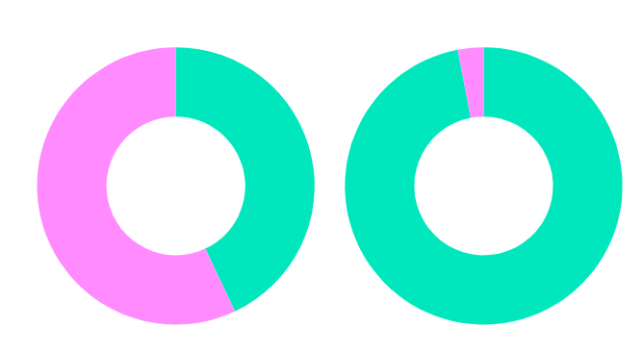

Cofrestru i bleidleisio
Yn 2024, roedd 43% o bobl 16-17 oed yng Nghymru wedi cofrestru i bleidleisio, o'i gymharu â 97% o bleidleiswyr dros 65 oed.
Pa ganran o bobl 16-17 oed yng Nghymru sydd wedi cofrestru i bleidleisio?
Wedi cofrestru
16-17 oed
+65 oed
Heb gofrestru
electoralcommission.org.uk/cy/dysgu
Notes:
Gofynnwch i fyfyrwyr pa ganran o bobl 16-17 oed maen nhw'n meddwl sydd wedi cofrestru cyn datgelu'r ateb. Gallwch hefyd ofyn i 60% o'r grŵp godi eu llaw neu sefyll i fyny i ddangos nad yw'r ganran hon o bobl 16-17 oed yng Nghymru wedi cofrestru i bleidleisio a nid ydynt yn cael dweud eu dweud.
Tynnwch sylw at y ffaith bod pobl 16-17 oed yng Nghymru yn llawer llai tebygol o fod wedi cofrestru i bleidleisio na phleidleiswyr hŷn ac esboniwch ei bod hi'n bwysig eich bod chi'n gwybod sut i gofrestru i bleidleisio, er mwyn i chi allu dweud eich dweud.

Slide 29
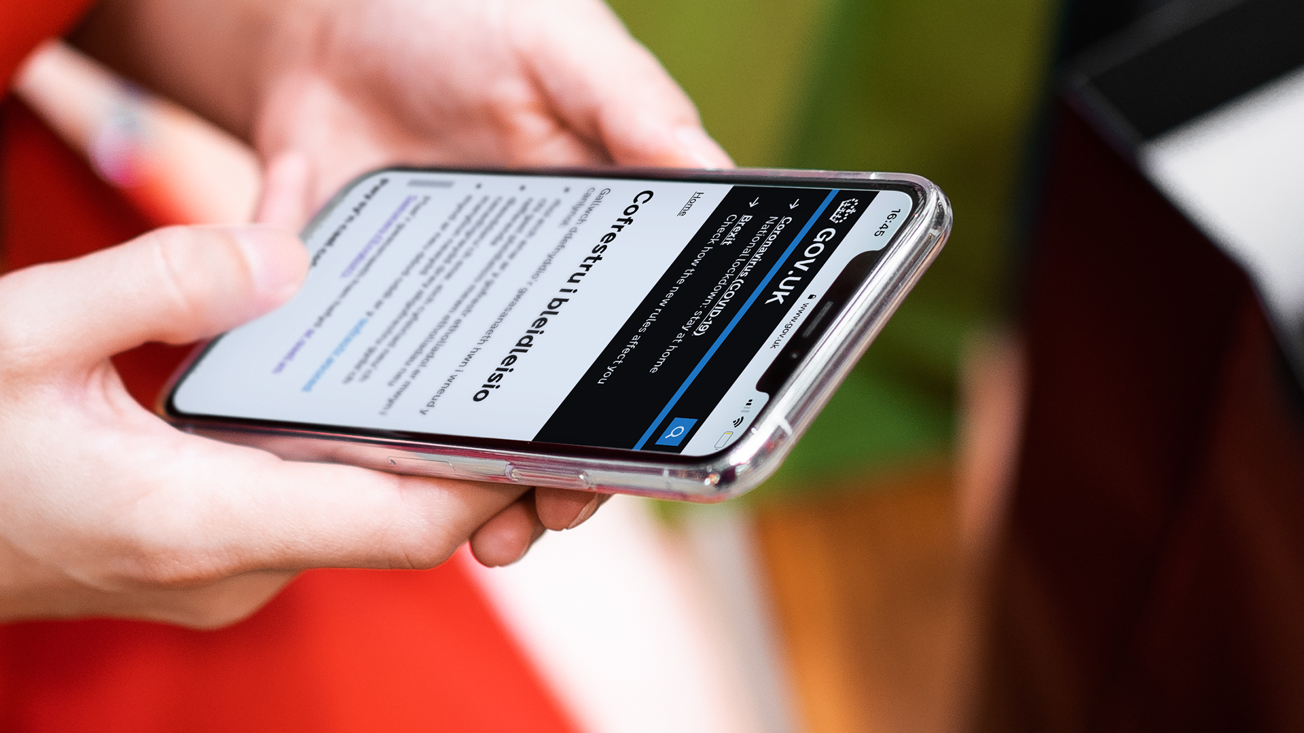
Sut i gofrestru i bleidleisio
Gallwch gofrestru i bleidleisio mewn etholiad Senedd pan fyddwch chi'n 14 oed
Gofynnir i chi am eich rhif Yswiriant Gwladol (ond gallwch chi gofrestru hyd yn oed os nad oes gennych chi un)
Dim ond 5 munud mae'n ei gymryd
Cofrestrwch ar-lein gan ddefnyddio gov.uk/cofrestru-i-bleidleisio
electoralcommission.org.uk/cy/dysgu
Notes:
Rhannwch wybodaeth allweddol am gofrestru i bleidleisio ac atebwch unrhyw gwestiynau.
Mae dim ond angen i chi gofrestru cyn pob etholiad - os:
nad ydych erioed wedi cofrestru i bleidleisio o’r blaen
rydych chi wedi symud tŷ yn ddiweddar
rydych chi wedi newid eich enw
Siaradwch â'ch tîm etholiadau lleol yn eich cyngor os oes angen help arnoch
I ganfod rhagor o wybodaeth am gofrestru i bleidleisio ewch i wefan y Comisiwn Etholiadol- Cofrestru i bleidleisio | Electoral Commission

Slide 30

Pam cofrestru i bleidleisio?
Cyfarwyddiadau:
Meddyliwch am yr hyn rydych chi wedi ei ddysgu heddiw
Pe bai'n rhaid i chi ddweud wrth rywun pam y dylent gofrestru i bleidleisio, beth fyddech chi'n ei ddweud?
Paratowch araith 60 eiliad i annog rhywun i gofrestru i bleidleisio
electoralcommission.org.uk/cy/dysgu
Notes:
Ar gyfer y weithgaredd olaf, cefnogwch fyfyrwyr i weithio mewn parau neu grwpiau i ddatblygu araith fer 1 munud ynglŷn â pham y dylech chi gofrestru i bleidleisio yn etholiad y Senedd.

Slide 31
60 eiliad i rannu eich syniadau
electoralcommission.org.uk/cy/dysgu
Notes:
Gallwch addasu'r sleid hon yn dibynnu ar sut/os ydych chi eisiau i fyfyrwyr rannu eu syniadau.
Os ydych chi eisiau archwilio rhesymau dros gofrestru i bleidleisio ymhellach, mae ein gwers ar ddylunio ymgyrch cofrestru pleidleiswyr ar gael yma - Senedd Election - Designing a voter registration campaign | Electoral Commission

Slide 32
Etholiad Senedd Cymru 2026
Beth sy'n mynd i ddigwydd?
Bydd etholiad Senedd Cymru yn cael ei gynnal ddydd Iau 7 Mai 2026
Gallwch bleidleisio os ydych chi'n 16 oed neu’n hŷn ar ddiwrnod y pleidleisio ac yn byw yng Nghymru
Rhaid i chi gofrestru i bleidleisio erbyn hanner nos 20 Ebrill 2026
Pam mae hyn yn bwysig?
Mae'r Senedd yn gwneud penderfyniadau am bethau sy'n effeithio arnoch chi
Yr etholiad hwn yw eich cyfle chi i gael dweud eich dweud
Diwrnod yr etholiad:
7 Mai 2026
electoralcommission.org.uk/cy/dysgu
Notes:
Opsiwn i ddangos y sleid hon gyda gwybodaeth allweddol am etholiad Senedd 2026:
Cynhelir yr etholiad ar 7 Mai 2026
Mae angen i chi fod yn 16 oed, yn byw yng Nghymru ac wedi cofrestru i bleidleisio er mwyn pleidleisio yn yr etholiad hwn.
Gallwch bleidleisio yn bersonol, drwy’r post neu drwy ddirprwy (sef pan mae rhywun yn pleidleisio ar eich rhan)
Rydych chi'n cael un bleidlais ac yn cael un papur pleidleisio
Byddwch yn pleidleisio dros y blaid wleidyddol neu'r ymgeisydd annibynnol yr hoffech iddo eich cynrychioli yn y Senedd.
Ar gyfer pob ardal leol, a elwir yn etholaeth, bydd 6 Aelod o'r Senedd yn cael eu hethol.
Pam bod hyn yn bwysig:
Mae'r Senedd yn gwneud penderfyniadau am eich addysg, iechyd, trafnidiaeth, tai a'r amgylchedd.
Mae eich llais yn bwysig. Yr etholiad hwn yw eich cyfle chi i gael dweud eich dweud wrth lunio dyfodol Cymru, dangos bod pleidleisiau pobl ifanc yn cyfrif a dylanwadu ar benderfyniadau sy'n effeithio arnoch chi a'ch cymuned bob dydd.
Os na fydd pobl ifanc yn pleidleisio, bydd penderfyniadau'n dal i gael eu gwneud - ond heb eich llais chi

